Slide 1

PROPUESTA DE
MARCA
Elaborado por Kristel Villalta

Slide 2

Rubro de la Empresa
Descripción del Proyecto
Amplia variedad de productos y ofrece envíos internacionales desde EE. UU. a Nicaragua, garantizando compras en línea con entregas rápidas y seguras.
Definición de la Empresa
Es un emprendimiento online que ofrece una amplia gama de productos y servicios variados. Su propuesta incluye envíos internacionales desde Estados Unidos a Nicaragua, posicionándose como una opción accesible y personalizada en el comercio en línea.
Emprendimiento online que ha crecido con un enfoque familiar. Se caracteriza por su flexibilidad en ofrecer productos diversos.
Historia de la Empresa
Iniciada hace 2 meses, Gerald Shop pasó de vender ropa para hombre a diversificarse con envíos internacionales, especialmente a EE. UU.
4

Slide 3


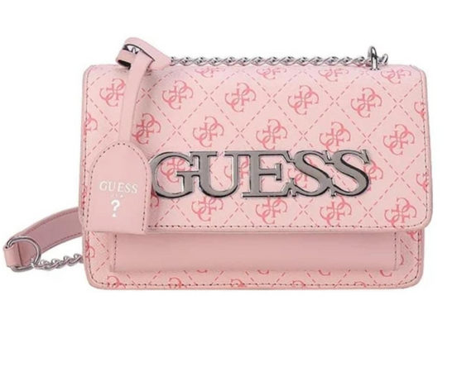
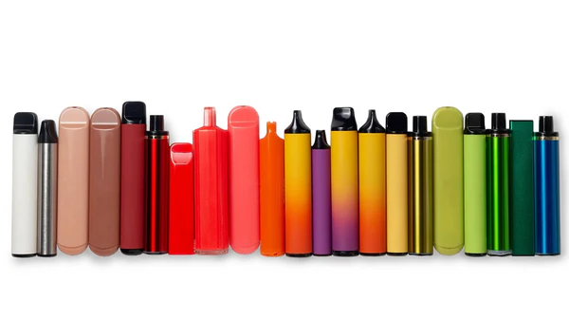
Descripción del Producto
Actuales
Futuros
5

Slide 4




Virtudes de la Empresa
Atencion Personalizada
Flexibilidad Personalizada
Envio Seguro a Nicaragua
Se enfoca en brindar un trato cercano y personalizado a sus clientes, atendiendo sus necesidades específicas y ofreciendo asesoría en cada compra.
Ofrece una variedad de productos, adaptándose a las tendencias y preferencias de los clientes, lo que le permite satisfacer diversas necesidades en un solo lugar.
Ha desarrollado una logística confiable para el envío de productos desde Estados Unidos, lo cual es un valor agregado para clientes internacionales.
9

Slide 5
DESCRIPCIÓN
DEL
PRODUCTO

Slide 6
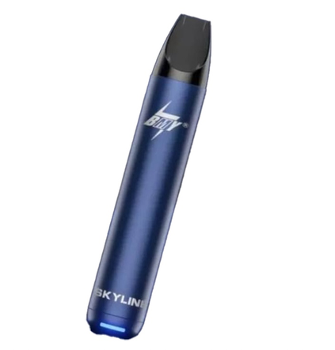
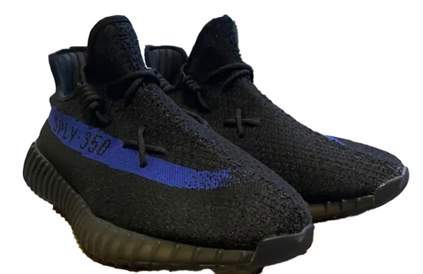
Evidencias del Producto
13

Slide 7
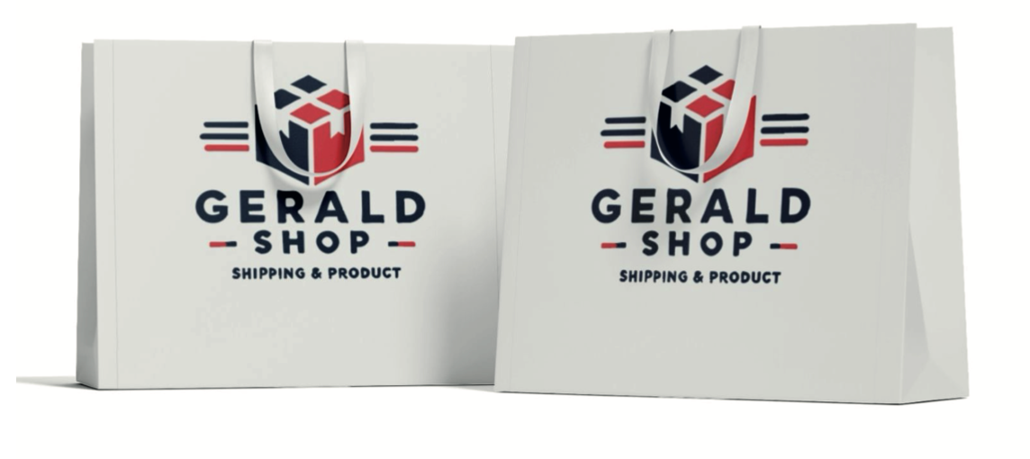
Identidad del Producto
15

Slide 8


Público Objetivo
Ocupación: personas interesadas en productos de calidad y conveniencia, que suelen realizar compras en línea y buscan variedad en artículos para el hogar, moda, y bienestar.
18 a 45
Medio
Años
Sexo
Nivel Económico
Motivaciones
Hábitos de Vida
El público objetivo valora la comodidad de realizar compras en línea con compras seguras de EE.UU., busca productos de calidad y un buen servicio al cliente.
Suelen preferir la compra de productos prácticos, modernos y calidad-precio, y tienen el hábito de investigar y comparar antes de hacer una compra.
18

Slide 9
DESCRIPCIÓN
DE LA
MARCA

Slide 10
Introducción
A continuación, se presenta la descripción completa de la marca, incluyendo sus variantes, paleta de colores, tipografías, y otros elementos clave de diseño.
Es importante conocer y definir las variantes del logotipo, ya que garantizan que la marca pueda adaptarse de manera consistente y efectiva a diferentes contextos y plataformas. Las variantes permiten mantener la coherencia visual en aplicaciones como impresiones, medios digitales, productos promocionales, y cualquier otro soporte donde se represente la identidad de la marca.
Estas versiones están diseñadas para preservar los valores y el reconocimiento de la marca, incluso cuando el espacio o las restricciones técnicas exigen simplificaciones o ajustes en su presentación.
20

Slide 11

La Marca
La marca de Gerald Shop simboliza una caja en movimiento, lo que simboliza rapidez, eficacia y protección en la entrega de productos. Las líneas laterales proyectan dinamismo y modernidad, fortaleciendo la noción de un servicio ágil y seguro.
El logotipo de Gerald Shop es un isologotipo, porque combina un símbolo gráfico con el nombre de la marca. Esta mezcla hace que el logotipo sea fácil de reconocer tanto por su imagen como por su nombre.
Rojo: Representa energía, acción y pasión por brindar un excelente servicio.
Azul: Transmite confianza, profesionalismo y seguridad, valores esenciales para la marca.
21

Slide 12


Cuadrícula de Construcción
Marca de Protección
22

Slide 13

Variantes de la Marca
Colores Institucionales
Rojo y Azul Oscuro
Color Institucional Rojo
Color Institucional Azul Oscuro
23

Slide 14


Positivo
Negativo
24

Slide 15
Colores
Color Principal: (Rojo)
HEX: #E63138
RGB: (230, 49, 56)
CMYK: (0, 79, 76, 10)
Color secundario: (Azul Oscuro)
HEX: #102A41
RGB: (16, 42, 65)
CMYK: (75, 35, 0, 75)
Se usa en elementos llamativos como botones, íconos, gráficos destacados o partes del logotipo que necesiten atención inmediata.
Ideal para fondos, encabezados, subtítulos o como color complementario en gráficos.
25

Slide 16
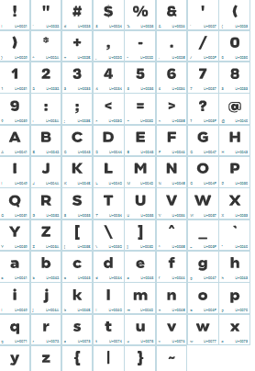

Tipografía Principal
Technica Black (Tipografía Principal - Logotipo)
Estilo: Sans-serif
Peso: Negrita (Black)
Uso de líneas gruesas y formas sólidas, lo que le da un impacto visual fuerte.
Alta legibilidad, ideal para logotipos y encabezados que requieren destacarse.
Aporta un estilo técnico y profesional.
26

Slide 17
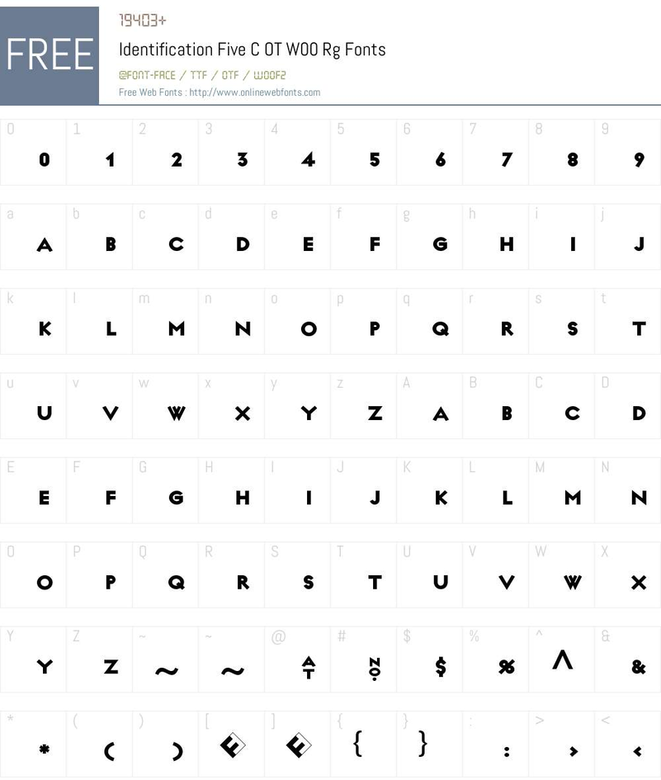
Tipografía Secundaria
FF Identification Std Five C Regular (Tipografía Secundaria)
Estilo: Sans-serif
Peso: Regular
Diseño limpio, moderno y altamente legible.
Mejor para textos largos, como párrafos o descripciones.
Ofrece un contraste sutil con tipografías más gruesas como Technica Black, pero sin perder claridad.
Transmite una sensación de profesionalismo y seriedad.
27

Slide 18
DISEÑOS

Slide 19


Stories
29

Slide 20
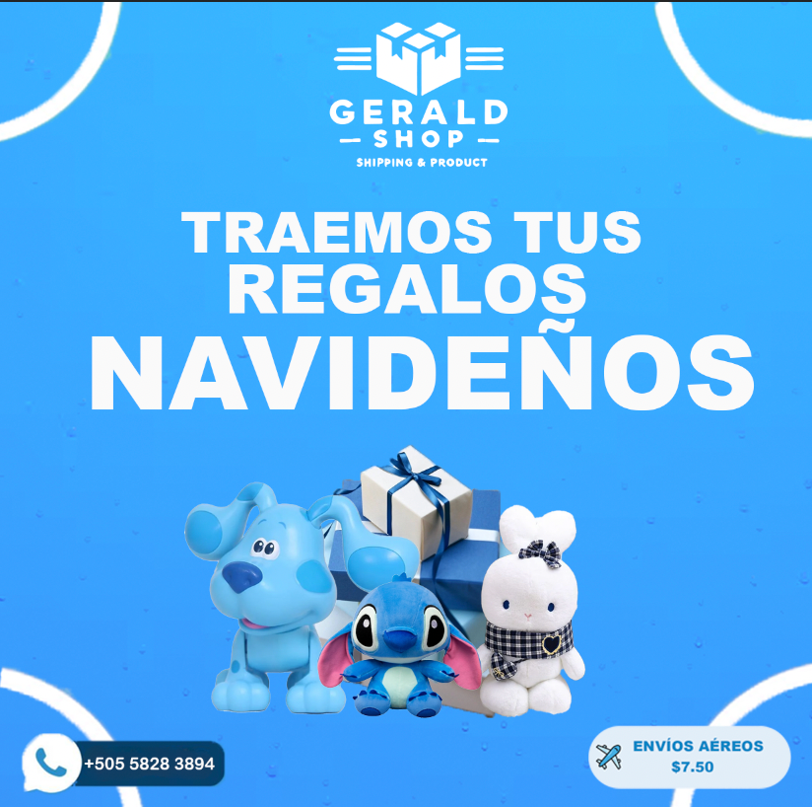
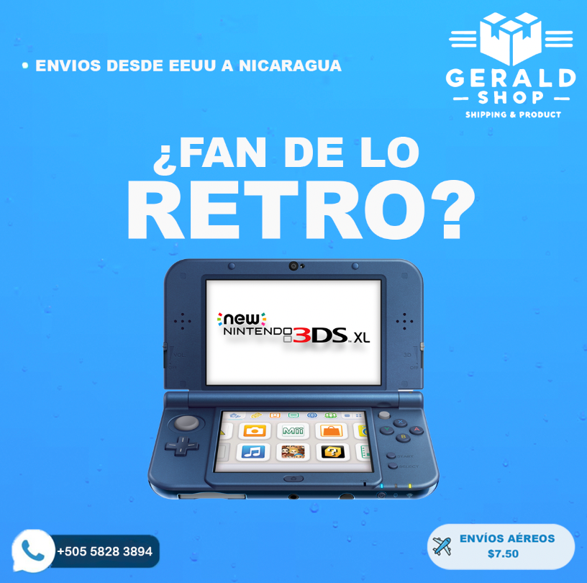
Post
30

Slide 21
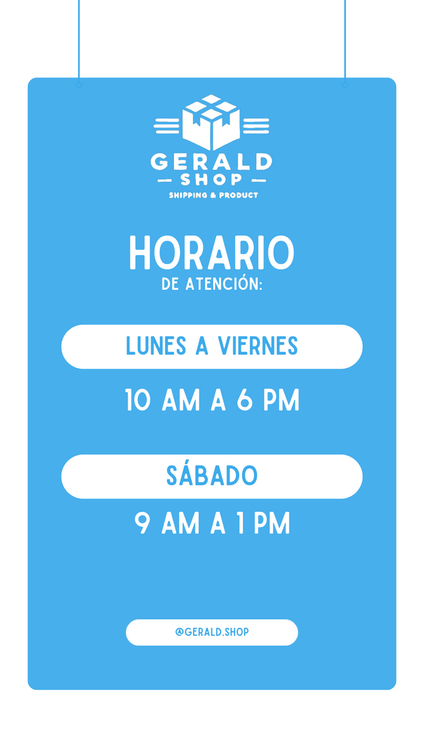


31

Slide 22

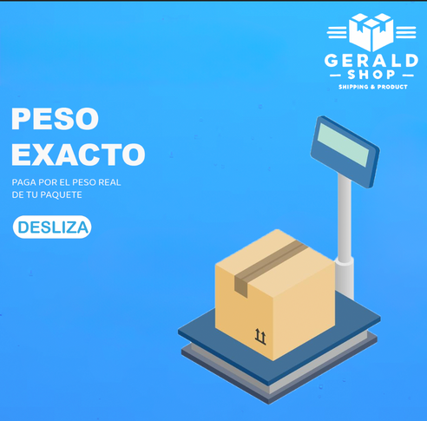

32

Slide 23
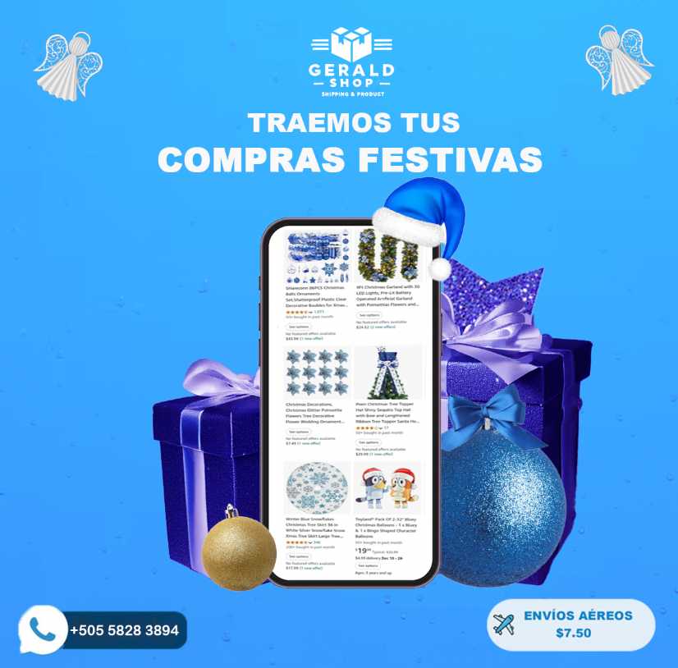
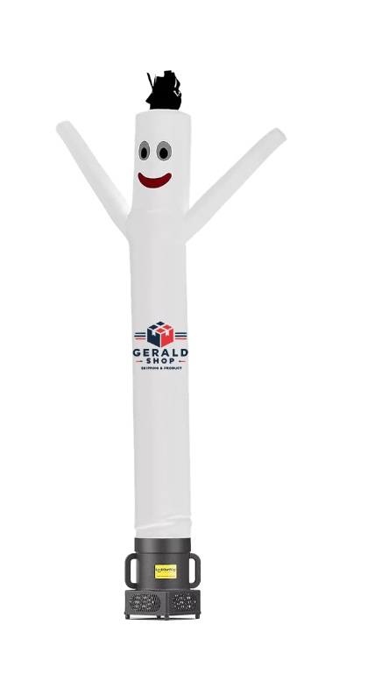
Diseño Promocional de Temporada
Diseño de
Recordación
33

Slide 24


Gif
Video
Fotograma
34

Slide 25

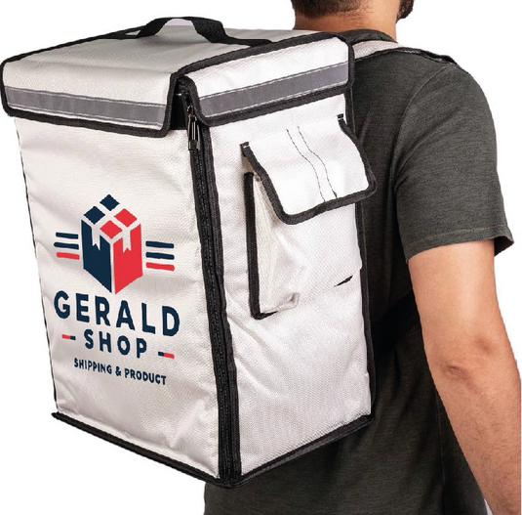
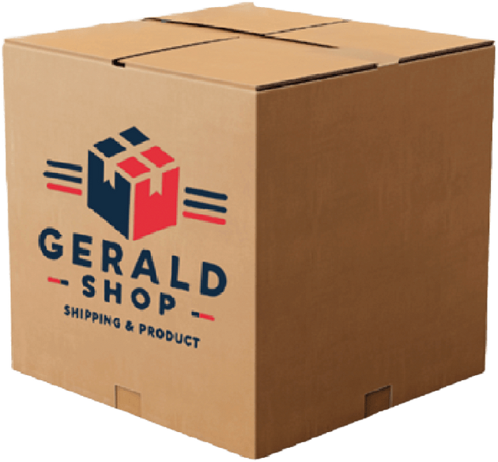
Mockups
35

Slide 26
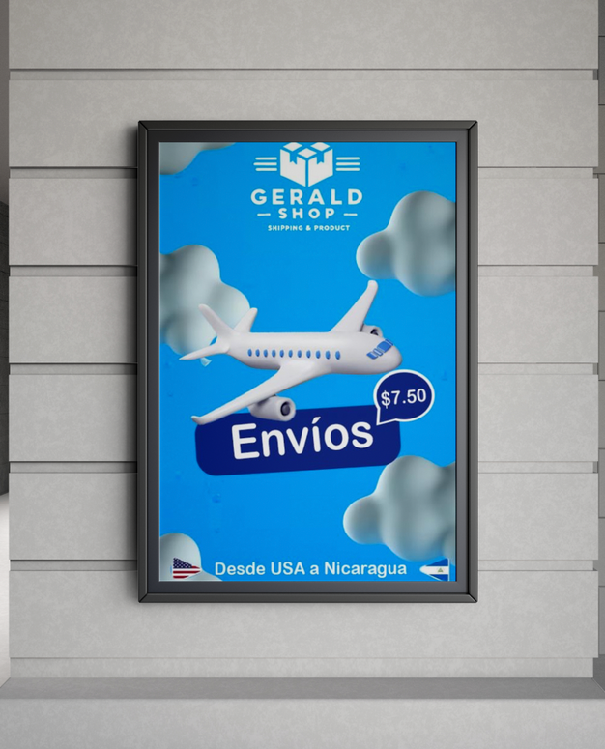
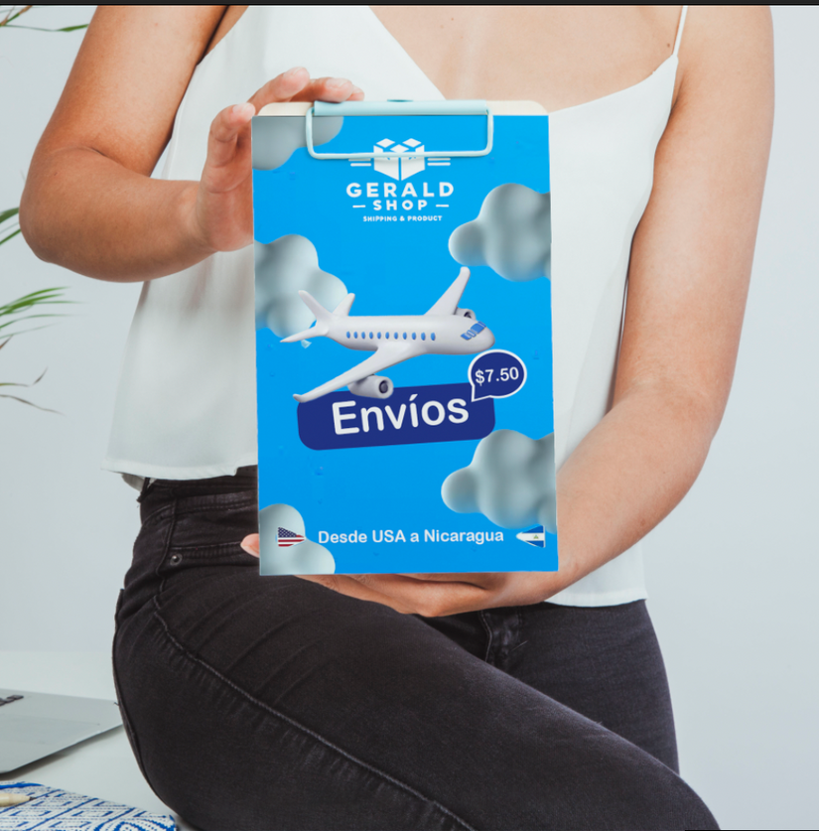
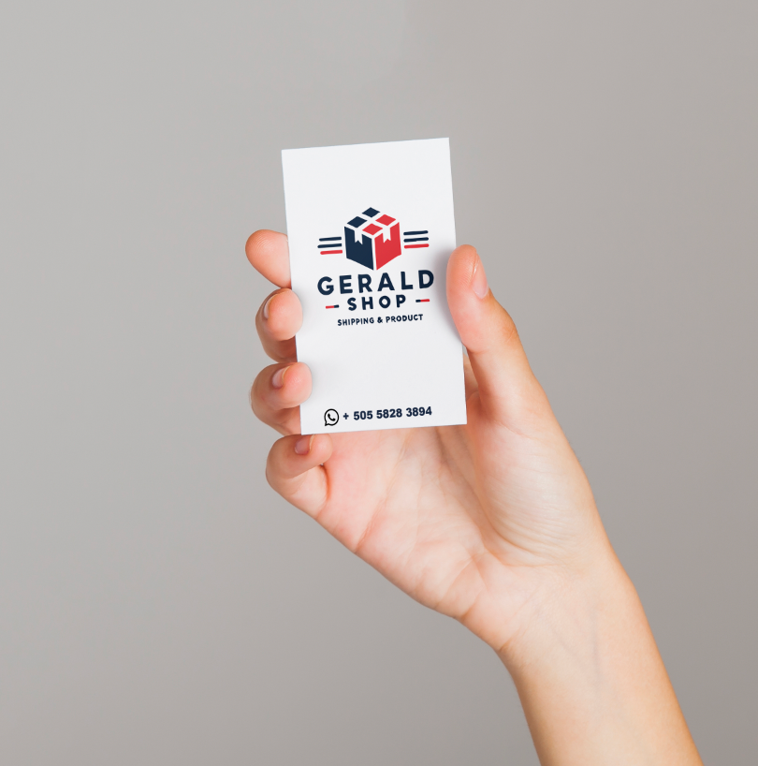
Mockups para Promocionar la Empresa
36

